Slide 1


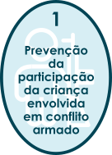
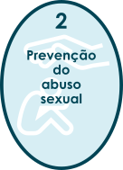
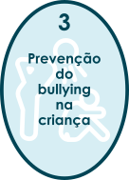
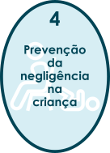
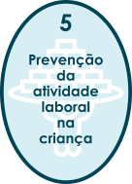
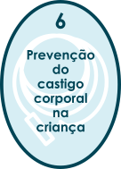

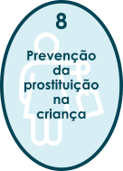
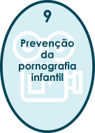
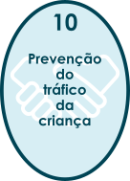
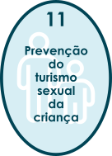
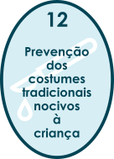
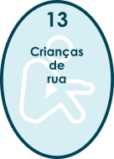
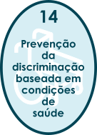
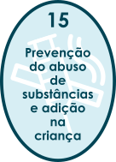
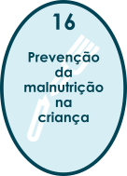
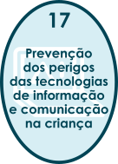
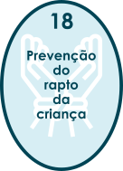

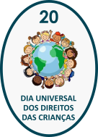


19 NOVEMBRO
DIA MUNDIAL DA PREVENÇÃO DO ABUSO E VIOLÊNCIA NA CRIANÇA E JOVEM
19 DIAS DE ATIVISMO | 19 RAZÕES PARA ATUAR

Slide 2

Dia 10 | Novembro
19 dias de Ativismo na Prevenção da Violência nas Crianças e Jovens
Prevenção do tráfico da criança
Definição
Sabia que...
Medidas preventivas
Considera-se que uma criança foi traficada se ela tiver sido movida dentro de um país, ou através de fronteiras, seja pela força ou não, com o propósito de a explorar.
O tráfico humano é o crime de crescimento mais rápido no mundo, com um valor estimado de mais de 150 bilhões de dólares anuais.
94% das vitimas de tráfico são mulheres e crianças do sexo feminino.
As crianças representam cerca de 1/3 de todas as vitimas de tráfico humano no mundo.
Em Portugal entre 2008 e 2020 foram confirmadas 788 vitimas de trafico, das quais 96 crianças (entre 0 e 16 anos), maioritariamente do sexo feminino.
Conheça a situação do tráfico de crianças em Portugal para adaptar as respostas às especificidades da comunidade local, nacional e regional.
Colabore na criação de parcerias locais, para a prevenção do tráfico de crianças.
Participe em ações de consciencialização na comunidade.
Informe-se e colabore com os serviços e/ou instituições da comunidade adequados.
Fonte: NACJR Porto Ocidental

Slide 3
Se tiver conhecimento
de alguma situação
de maltrato/abuso na criança,
não hesite em contactar.
CONTACTE
Núcleo de Apoio a Crianças e Jovens em Risco da sua instituição
Comissão de Proteção de Crianças e Jovens em Risco da sua região
Polícia de Segurança Pública ou Guarda Nacional Republicana
Linhas de emergência nacional

